Slide 1
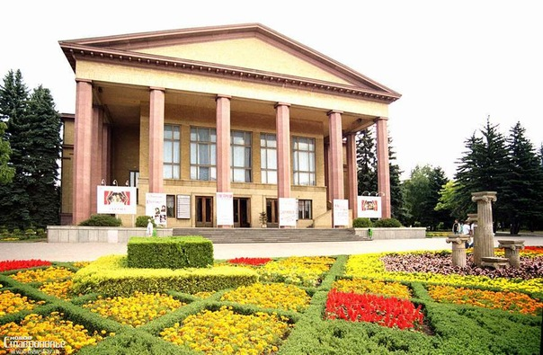
Характеристика города Ставрополя
Выполнила студентка ГФ
4 курса «география» группа А
Коровайченко Яна

Slide 2
План
1. Оценка экономико-географического положения города (микро-, мезо- и макро положение).
2. История развития города.
3. Планировка и застройка города.
4. Промышленное производство города.
5. Производственная сфера города.
6. Непроизводственная сфера города.
7. Перспективы развития города.

Slide 3
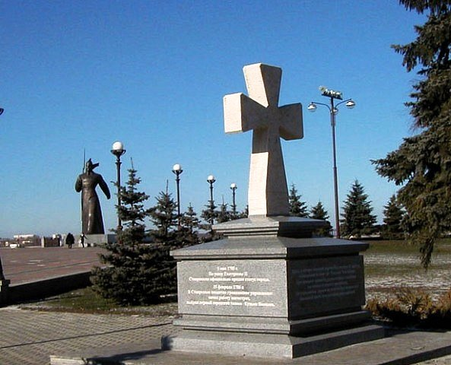
Ставрополь— город краевого подчинения на юге России, административный центр Ставропольского края (в 1918 году столица Ставропольской Советской Республики), также культурный, деловой и промышленный (машиностроение, приборостроение) центр края.

Slide 4
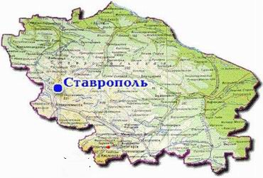
Оценка экономико-географического положения города (микро-, мезо- и макро положение).
Микро положение: расположен в западной части Ставропольского края, что на мой взгляд относительно выгодно:
- удалённость от многих районов края(Нефтекумский, Левокумский, Курский и др.);
- близость к Краснодарскому краю;

Slide 5
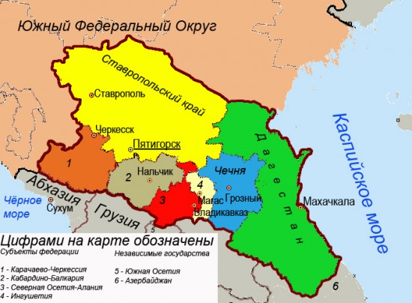
Мезо положение: расположен у северной границы с ЮФО. Развиты экономические связи с Краснодарским краем и Ростовской обл., находится в наиболее развитом субъекте СКФО. В целом положение выгодное.

Slide 6
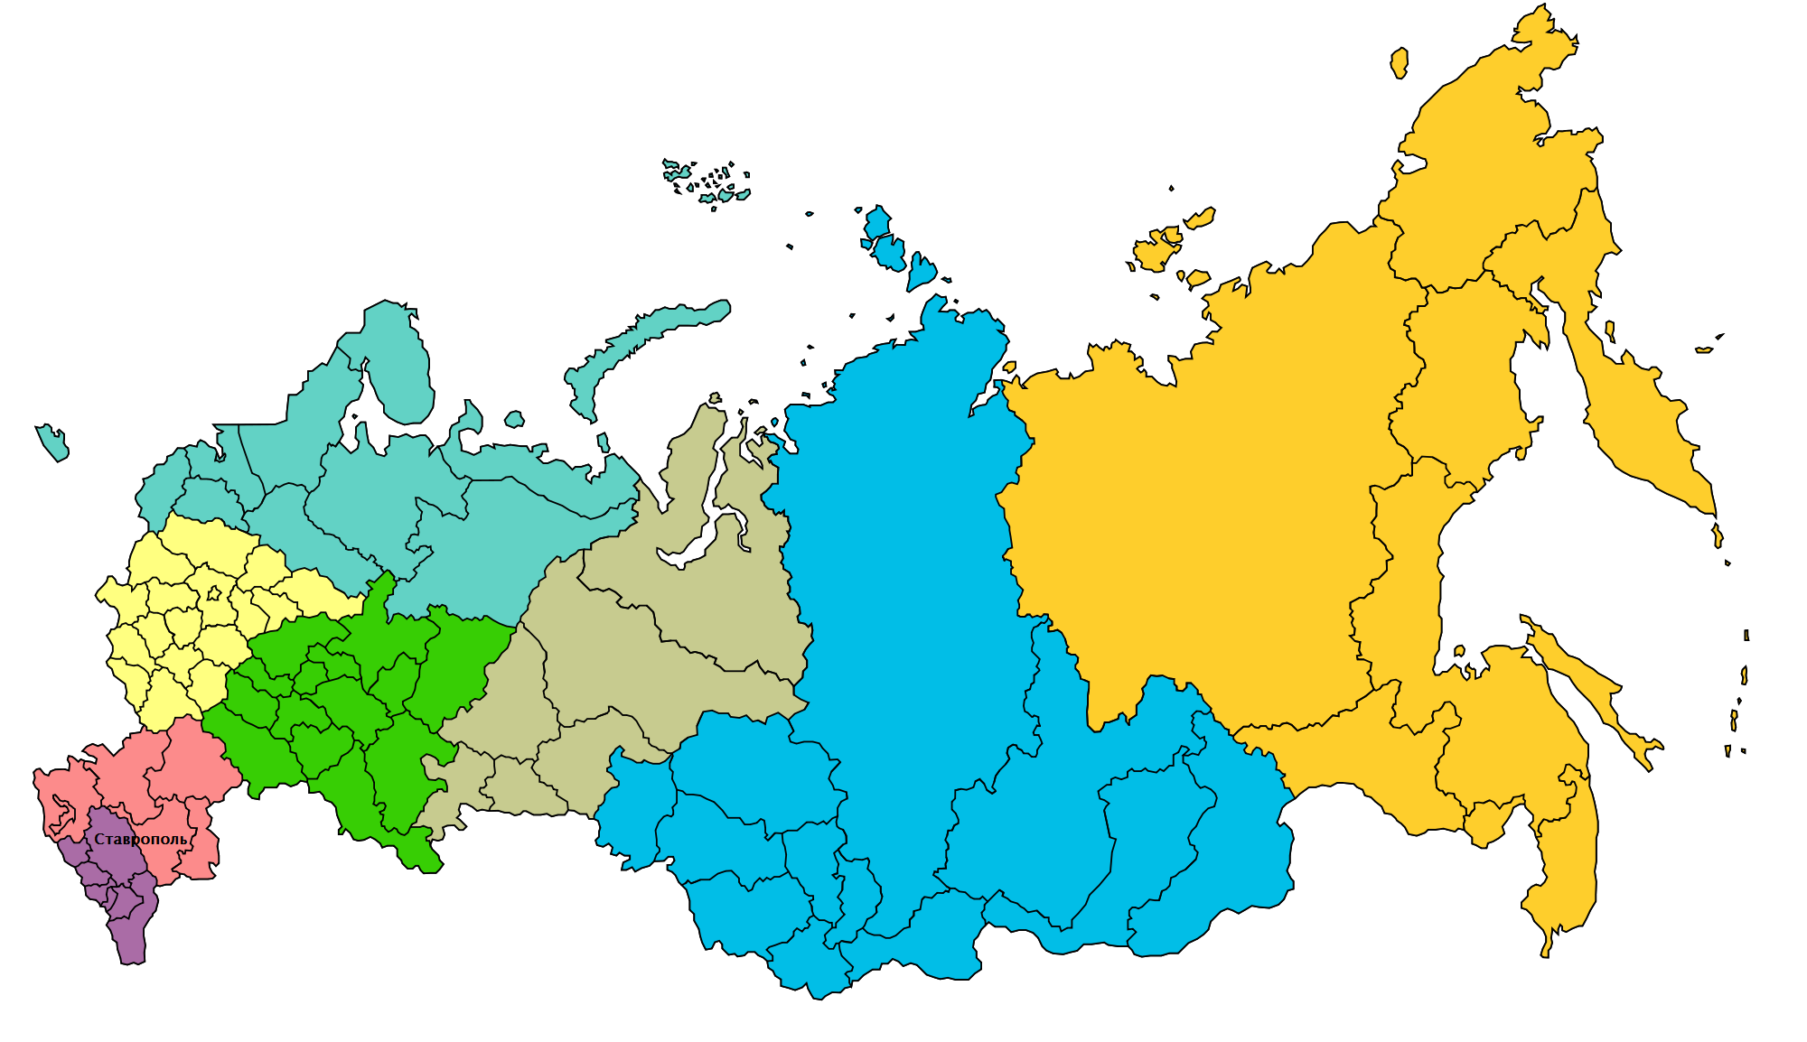
Макро положение: является одним из южных городов; расположен в наиболее заселённой и развитой части страны,

Slide 7
История развития города.
Ставрополь был основан 22 октября 1777 года как шестая крепость Азово-Моздокской военно-укрепленной линии. Город возник как форпост. В короткий срок приобрёл значение важного экономического центра Северного Кавказа. Практически повсеместно параллельно с возведением крепостей происходило строительство казачьих станиц. В 1785 году 5-го мая последовал указ Екатерины II-й об учреждении Кавказского наместничества, причем образованы были в Кавказской губернии три уезда: Георгиевский, Моздокский и Ставропольский и Ставрополь назначен уездным городом. Новый город не имел своей церкви и составлял приход казачьей церкви.

Slide 8
1826 год - начинается первое мощение улиц города;
1829 год - устроены канавы для стока воды;
1837 год - вымощена Черкасская улица (ныне проспект К. Маркса) от Тифлисской заставы до дома командующего;
1839 год - вдоль средней части Николаевского проспекта (ныне пр-т К. Маркса) закладывается верхний бульвар (от современного пр-та Октябрьской революции до ул. Голенева);
1845 год - рождение Ставропольского театра - первого на Северном Кавказе. Построил купец Ганиловский;
1849 год - в продолжение верхнего закладывается нижний бульвар (до современной пл. Орджоникидзе);
1849 год - Бабиной роще придан статус городского парка;
1868 год - в городе создан шоссейный комитет;
1900 год - начало работ по покрытию главных улиц города кубанским галечником;
1951, 1952, 1954 год - Ставрополь занимает первое место во Всероссийском соревновании городов за лучшее благоустройство и озеленение;
1952 год - устраивается бульвар от современной пл. Орджоникидзе до железнодорожного вокзала;
1953 год, июль - завершено благоустройство Комсомольской горки по проекту архитекторов Б.Ф.Буткевича и В.А.Жукова;
1954 год - построена декоративная стенка "Дельфины" на бульваре пр-та К. Маркса, скульптор И.С.Беличенко;
1957 год - начало работ по благоустройству и застройке площади имени В.И.Ленина;
1959 год - основан Ботанический сад;
1964 год - завершено благоустройство площади им. В.И.Ленина;
1973 год - на площадях леса "Кругленький" начинается создание парка Победы;
1999 год - Ставрополь занимает второе место в соревновании российских городов за лучшее благоустройство;
1999 год - выполнены работы по реставрации скульптурного ансамбля, реконструкции цветников и главного входа в здание Правительства края на площади им. В.И.Ленина;
1999 год - построен сквер на перекрестке ул. Ленина и пр-та Кулакова с установкой памятника "Землякам, погибшим в боях при исполнении воинского долга";
2000 год - в честь 55-летия победы над фашистской Германией построен сквер на пр-те Юности;
2001 год - реконструкция заповедной территории «Крепостная гора»;
2002 год - в честь 225-летия г. Ставрополя возведение монументально-скульптурной композиции «Ангел-хранитель» на ул. Коминтерна;
2002 год - возведение памятника Губернатору Никифораки на привокзальной площади.

Slide 9
Основатели города:
Суворов Александр Васильевич (1729—1800) В 1778—1779 годах руководил строительством Ставропольской крепости.
Потёмкин Григорий Александрович (1739—1791). По его приказу седьмое селение Азово-Моздокской линии стало именоваться Ставрополем.
Потёмкин Павел Сергеевич (1743—1796). Во время его наместничества, а именно в 1785 году Ставрополь получил права одного из шести уездных городов Кавказской области.
Устинов — полковник и армии премьер-майор, командир Хопёрского казачьего полка.
Ладыженский Николай Алексеевич полковник, инженер-фортификатор, командир Кабардинского пехотного полка Астраханского корпуса.
Ставрополь, как крепость Азово - Моздокской оборонительной линии, основал генерал – майор Иван Варфоломеевич Якоби в 1777 году.

Slide 10
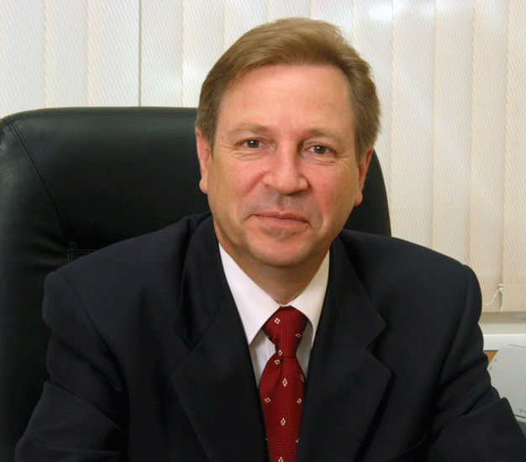
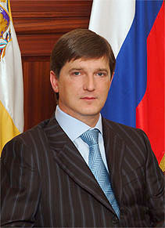
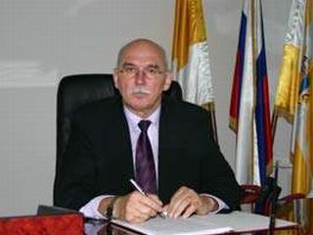
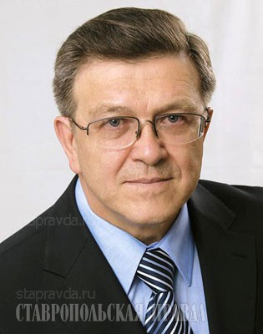
Главы города (современный период)
Кузьмин, Михаил Владимирович (с 11 декабря 1991 года-16 декабря 2001 года).
Тимошенко, Иван Михайлович
Кузьмин, Дмитрий Сергеевич (с 26 сентября 2002 года-август 2008 года).
Луценко, Евгений Григорьевич
Пальцев, Николай Иванович

Slide 11
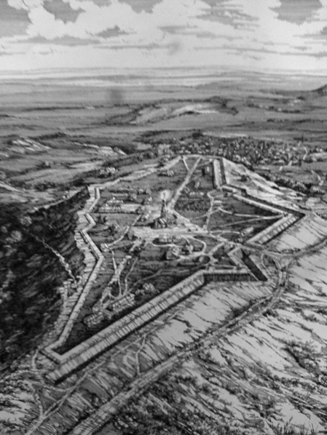
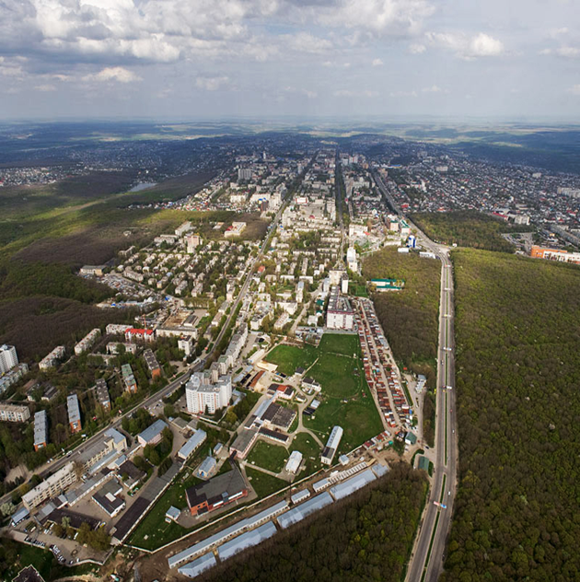
Планировка и застройка города.
Строение крепости города имело форму вытянутого многоугольника, основой которого являлись две пересекающиеся оси. Такое пересечение напоминало крест. Длина стен крепости составляла 1698 метров, площадь крепостной территории равен 10 гектар.

Slide 12
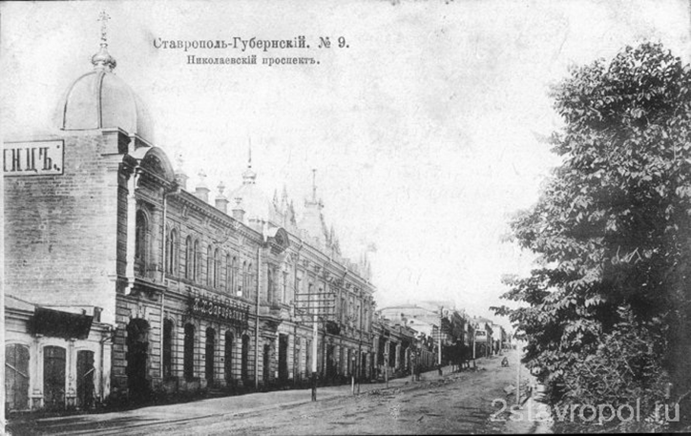
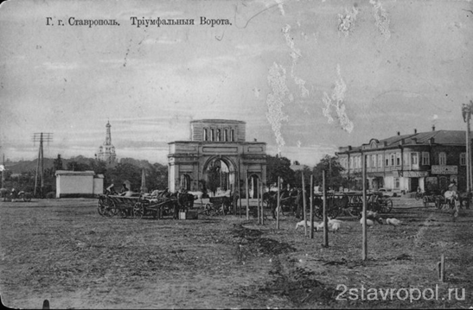
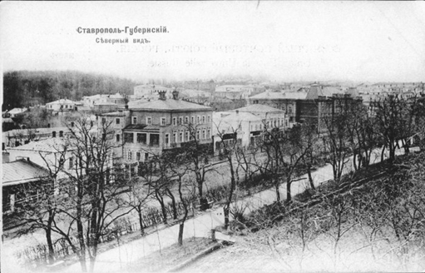
В 1628 году улицы уже имели каменные тротуары с перилами, а некоторые из них были вымощены. Были устроены канавы для стока воды, город был освещен фонарями. По ходатайству областной администрации лишь в конце 30-х годов хорошие дома, построенные частными гражданами, освобождались на десять лет от военного постоя. Эта мера привела к более быстрой застройке города. На большой Черкасской улице (проспект К. Маркса) областного центра были построены каменные двухэтажные дома, в начале 40-х годов запрещалось на главной улице крыть крыши соломой и камышом. За период 1836 - 1851 годов в Ставрополе построено более 280 каменных домов. В 1852 году в городе уже было две гостиницы, четыре трактира и 42 биржевых извозчика, содержателями которых являлись купцы и другие предприниматели.
С 1850 года в Ставрополе началась более правильная планировка и устройство тротуаров сточных канав, освещения на Николаевской, Александровской и Воронцовской - трех главных улицах города.

Slide 13
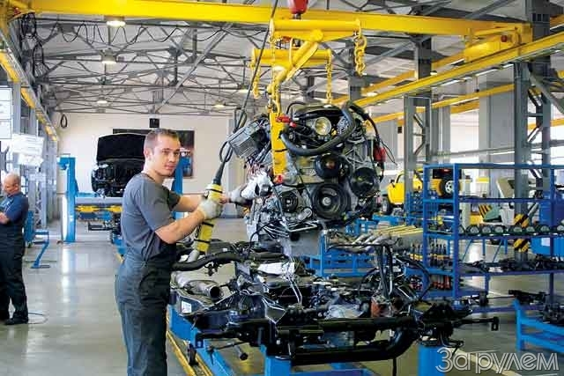
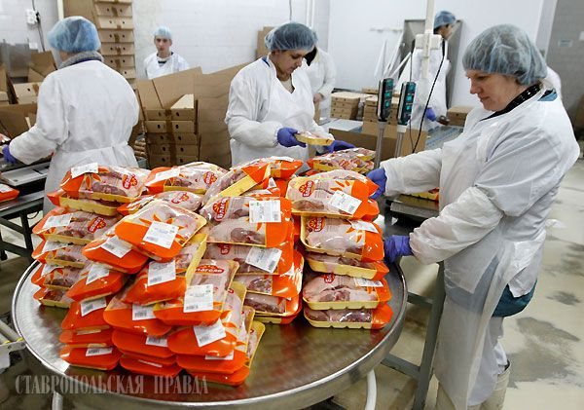
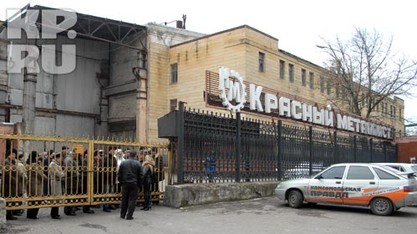
Промышленное производство города.
Основное место в структуре промышленного производства Ставрополя занимает машиностроение. Большую роль в экономике Ставрополя играет также производство радиоэлектронной аппаратуры, комплектующих для автомобилей, зарядных устройств, систем управления судов, систем защиты от электрохимической коррозии, измерительных инструментов, счётчиков электрической энергии. Производство пищевой продукции в стоимостном выражении составляет 35 % в структуре общего объёма промышленной продукции, производимой городом. Это различные продукты питания: колбасные изделия, консервы, мука, сыры, растительное и животное масло, пиво, алкогольные и безалкогольные напитки. Кроме того, в краевом центре выпускаются также продукты химии и высоких технологий.

Slide 14
Машиностроение, металлообработка | Приборостроение | Химия, биохимия | Высокие технологии | Нефтегазовая индустрия
«Автоприцеп-КамАЗ» «Красный металлист» «Ставропольский завод поршневых колец — „Стапри“» «Ставропольский Автоцентр КамАЗ» | «Нептун» «Оптрон-Ставрополь» «Сигнал» «Электроавтоматика» | «Ставропольская биофабрика» «Научно-производственный концерн „ЭСКОМ“» «СТАВХИМ» ф-л ФГУП НПО «Микроген» МЗ РФ «Аллерген» | «Монокристалл» «Экситон» «ЛЮМ» | «СтавГазСервис» «ГАЗПРОМРЕГИОНГАЗ» «ТРАНСГАЗ СТАВРОПОЛЬ»

Slide 15
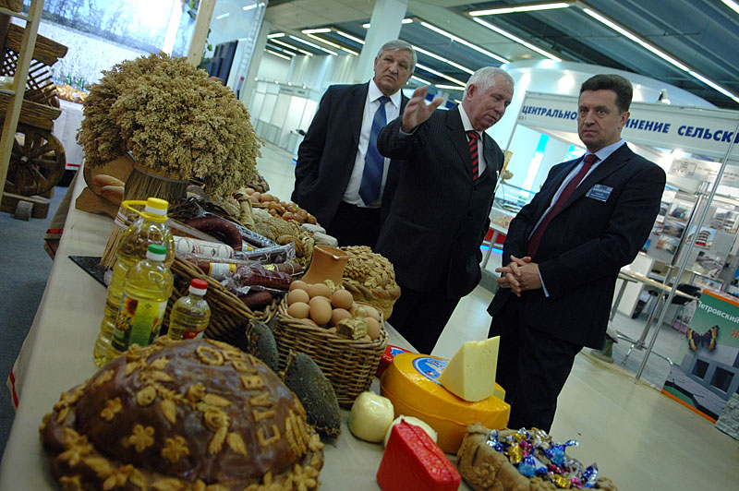
Производственная сфера города.
Сегодня экономическую основу современного промышленного потенциала города составляют более 400 предприятий. В последние годы введены в эксплуатацию новые цеха по производству медицинских препаратов, проведены работы по техническому обновлению производства монокристаллов, электроизмерительных приборов, металлоконструкций. Модернизировано производство пива, соков, мороженого и другой продукции. За последние годы объём производства товаров, работ, услуг по промышленным видам деятельности увеличился в 1,6 раза. В структуре обще краевого промышленного производства доля Ставрополя составляет около 24 %. В целях содействия росту социально ориентированной экономики и обеспечения качества жизни населения Ставропольского края учреждена Торгово-промышленная палата Ставропольского края.

Slide 16
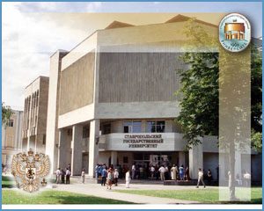
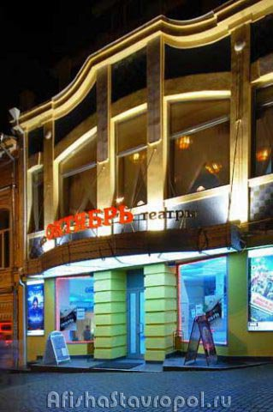
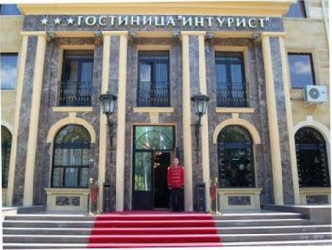
Непроизводственная сфера города.
Торговля (в Ставрополе представлены сети: супермаркетов и гипермаркетов ; магазинов бытовой техники и электроники; спортивных товаров; парфюмерии и косметики; множество магазинов одежды.)
Гостиницы (в настоящее время действует свыше 50 гостиниц, крупнейшие из них — «Интурист-Ставрополь», «Азимут», «Ставрополь», "Континент.)
Сети общественного питания
Образование и наука (Университеты и академии, институты, филиалы вузов, колледжи, техникумы, училища,
Сеть учреждений культуры состоит из 20 библиотек, шести музеев, 17 клубных заведений, театров и кинотеатров.
СМИ: радио, телевиденье, пресса).

Slide 17
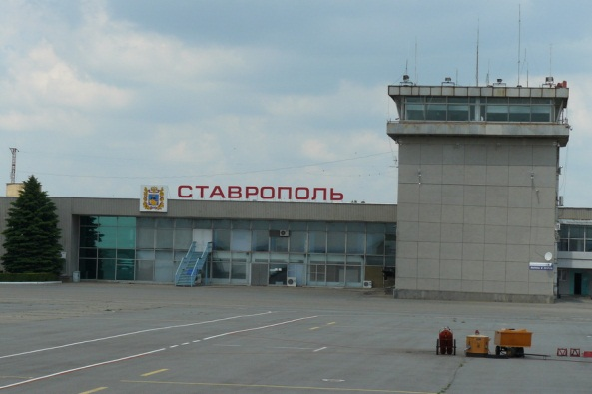
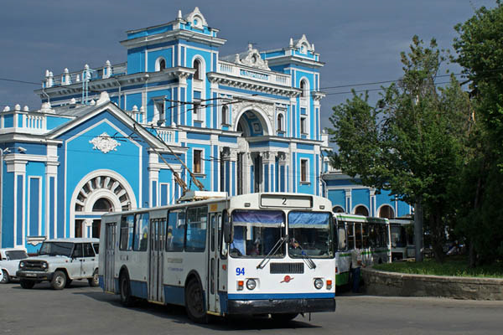
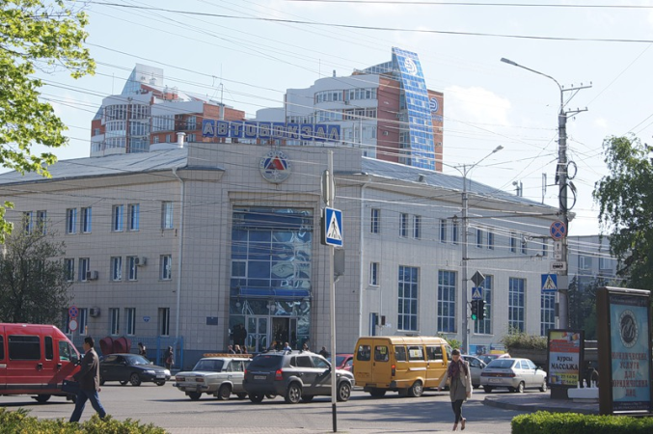
Транспорт
В Ставрополе работают следующие виды транспорта: воздушный, железнодорожный, автобусный, городской электротранспорт — троллейбус.

Slide 18
Перспективы развития города.
В стратегии развития города можно выделить как минимум три приоритетных направления, на которых будет основываться его градостроительная политика.
1. Необходимо сбалансированное развитие приоритетных с точки зрения города и региона предприятий, формирование так называемых «точек роста» экономики города и региона.
2. Весьма выгодное географическое положение города Ставрополя позволяет создать крупный региональный торговый центр, включая образование свободного экономического пространства на базе ставропольского аэропорта.
3. Важное направление- «студенческий город». Помимо общежитий, учебных корпусов и всего, что необходимо для учебного процесса, нужно готовить базу для будущих специалистов, в том числе создавать рабочие места, жилой фонд и др.

